Slide 1
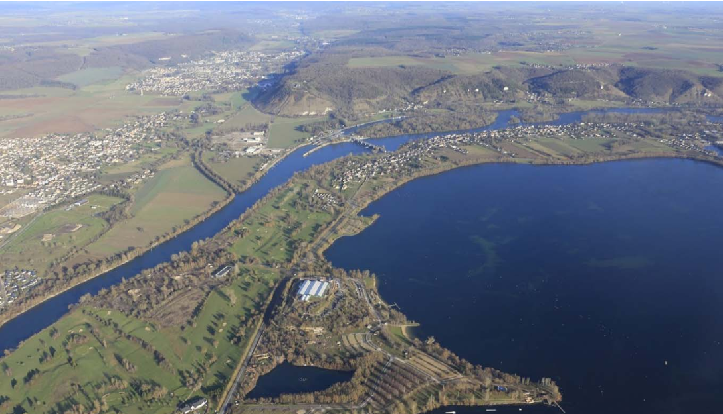



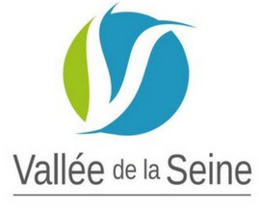




Restaurer la continuité écologique pour les poissons: un nécessaire continuum Humain-Mer-Terre ?
Céline Le Pichon, Marie-Line Merg, Laurence Lestel, Nicolas Flipo, Shuaitao Wang, Marie-Anne Germaine, Elise Temple-Boyer
13 mai 2022

Slide 2

Restaurer la continuité écologique pour les poissons: un nécessaire continuum Humain-Mer-Terre ?
Un déclin historique des poissons migrateurs en France lié aux impacts anthropiques
  80 % des sites de la Seine ont perdu tous leurs migrateurs depuis la fin du XVIIIème siècle
  Un retour progressif de certains depuis les années 2000
Le Grenelle de l’environnement: restaurer la continuité écologique pour les petits et grands migrateurs (la trame bleue: corridor écologique)
  Continuité longitudinale mer/estuaire/fleuve
  Continuité latérale estuaire/zone intertidale, fleuve/annexe hydraulique
Fournir des pistes d’actions pour les gestionnaires
  Scénarios de restauration physique/chimique
  Améliorer la compréhension de divers publics à ces enjeux
Une approche pluridisciplinaire, théorique et opérationnelle
au sein de la Zone Atelier Seine:
le projet Vallée de la Seine CONSACRE 2018-2022

Slide 3
Contexte: des fleuves historiquement colonisés par les migrateurs amphihalins
Un déclin majeur des poissons migrateurs dans la Seine
Distribution (%) des classes de perte par bassin
Perte de richesse (%)
Perte de richesse (%)
Merg et al., 2020
45% des sites ont perdu leurs migrateurs
Perte en migrateurs géographiquement contrastée sur le territoire
Perte forte sur les bassins de la Seine et Rhône, Rhin/Meuse + têtes de bassin
Perte moindre sur la côte atlantique
Merg et al., 2020
Notes:
Et bien nous avons constaté un déclin historique des poissons migrateurs en France.
Pour vous illustrer ce déclin, voici une carte qui représente la perte de richesse en migrateur.
En vert : les sites qui ont maintenu leur peuplement historique de migrateurs et en marron: les sites qui ont perdu 100% de leur peuplement en migrateur,
Et bien, 45% des sites ont perdu l’intégralité de leur migrateurs.
Cette perte on le voit est géographiquement contrasté sur le territoire et ce sont les bassin de la Seine, du Rhône et Rhin/Meuse qui ont connu les pertes les plus marquées. Dans les autres bassin ce sont surtout les têtes de bassins. Alors que les pertes sont moindre sur la côte Atlantique
Si les pertes sont contrastées géographiquement. Ces pertes sont également contrastées entre les taxons étudiés.

Slide 4
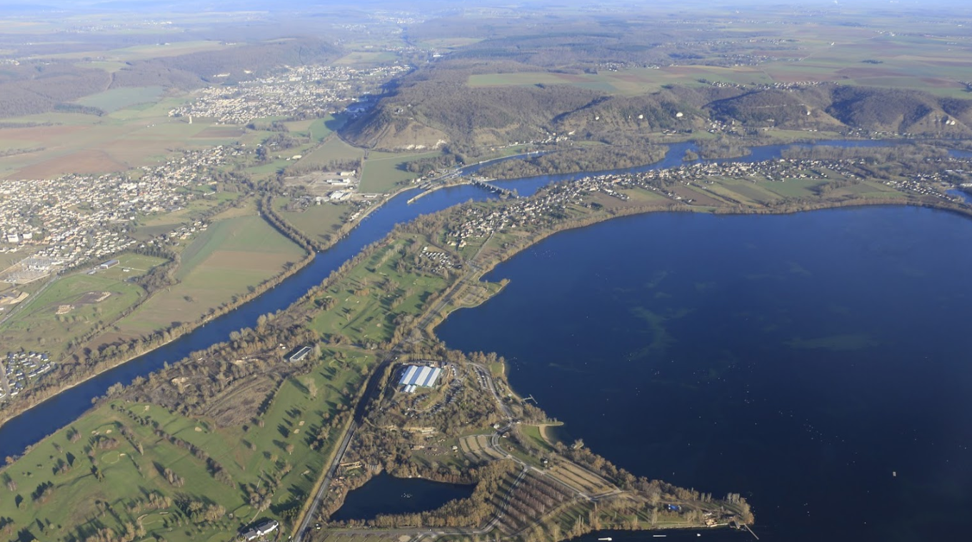
CONtinuite écologique de la Seine et interêt des ACteurs pour sa REstauration
Axe Seine et principaux affluents => continuité longitudinale
Ecologue de la CE
Irstea Antony et Bordeaux
Hydrologue – Changement clim
Ecole des mines
Poissons migrateurs et espèces résidentes
Influence des obstacles physiques et barrières physico-chimiques
Géographe – Enjeux CE
Univ Nanterre
Historien – Trajectoire Socio-éco
UPMC
Approche historique et prospective (changement climatique)
Enjeux de communication auprès des différents acteurs
Fédérateurs de connaissances et appui à la gestion
SEINORMIGR, UFBSN, IAU, GIP Seine-Aval

Slide 5
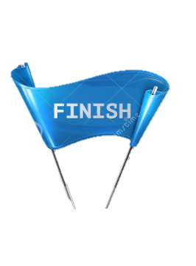
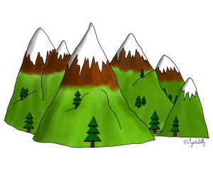
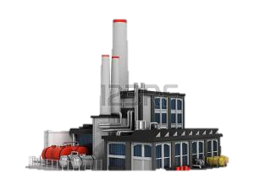



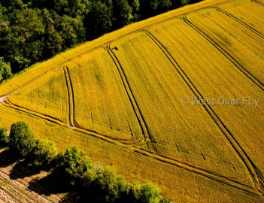






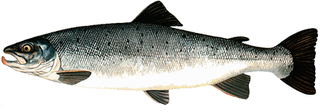
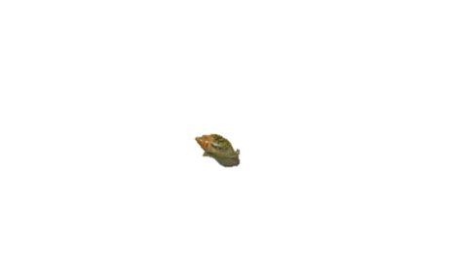
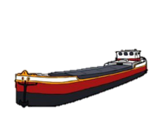
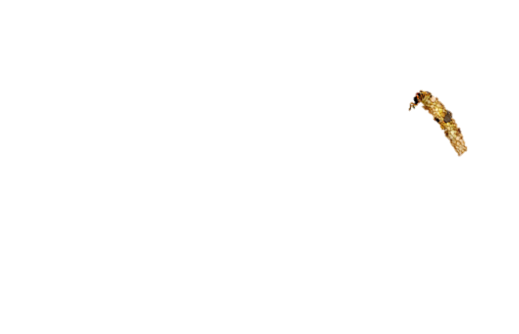

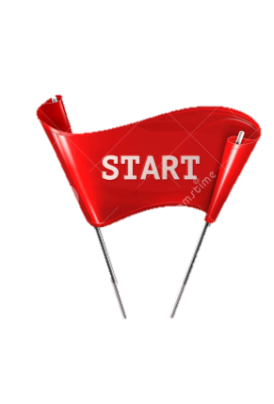

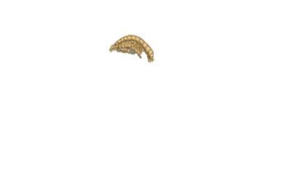


Modéliser la continuité écologique: impact cumulé des obstacles physiques et chimiques sur la capacité à atteindre des habitats
-> modélisation de moindre coût et données expérimentales de mouvements
DÉRÈGLEMENT CLIMATIQUE
POLLUTION
OBSTACLES BLOQUANT
ABSENCE
D’ABRIS
FRAYÈRE
DESTRUCTION DES HABITATS
Saumon
Atlantique
ESTUAIRE
Merg M.L, 2021

Slide 6
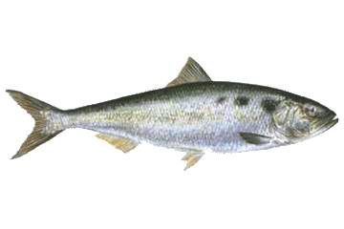
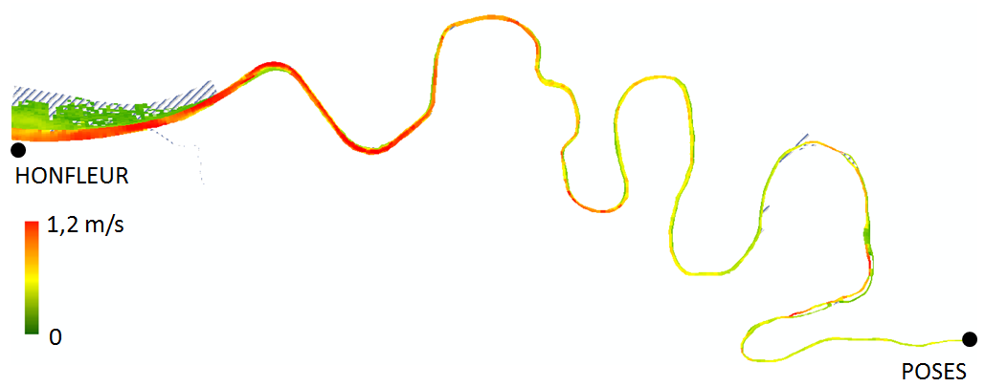
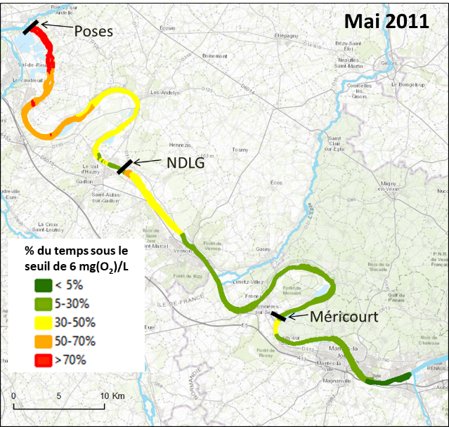
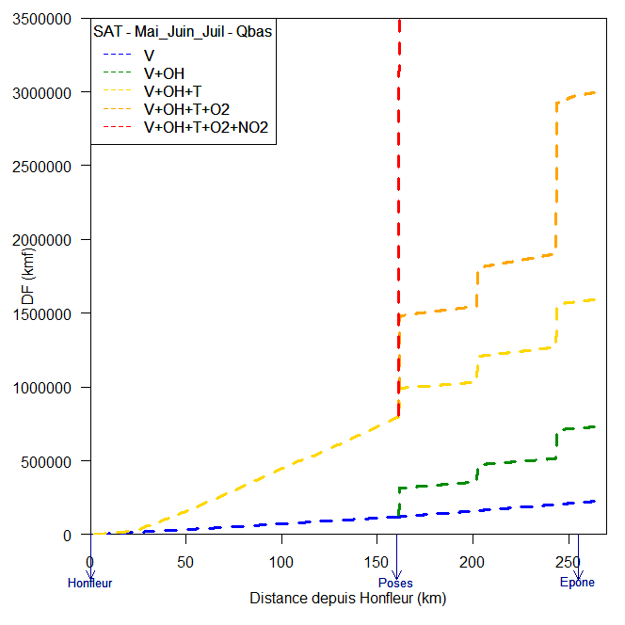
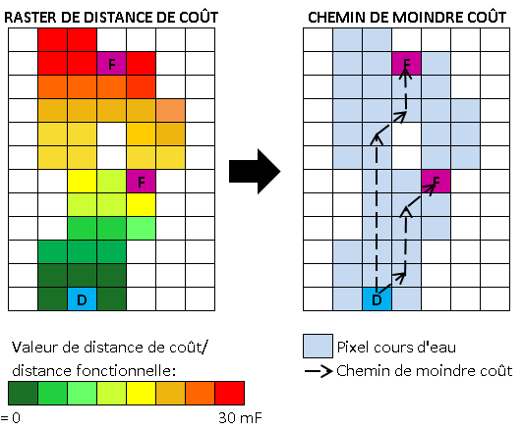

Impacts cumulés des conditions physiques et chimiques sur l’accessibilité des habitats des poissons: couplage des modèles physiques et écologiques
Estuaire
Modèle PROSE-PA 1D/2D
Biogéochimique (STEP)
T, O2 1D (dx ~25m)
dt=2h
2007, 2008 et 2011
Champs de vitesses (2D,t)
Modèle MARS3D
dt=30min
Rejeu 2010-2018
Fleuve -> Paris
Oxygène, Température (1D,t)
Modélisation moindre coût
Calcul des distances fonctionnelles
Impact cumulé des facteurs

Slide 7
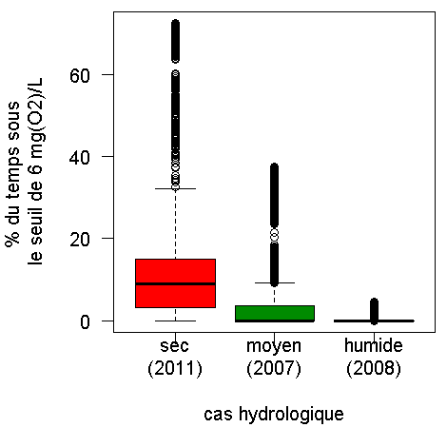

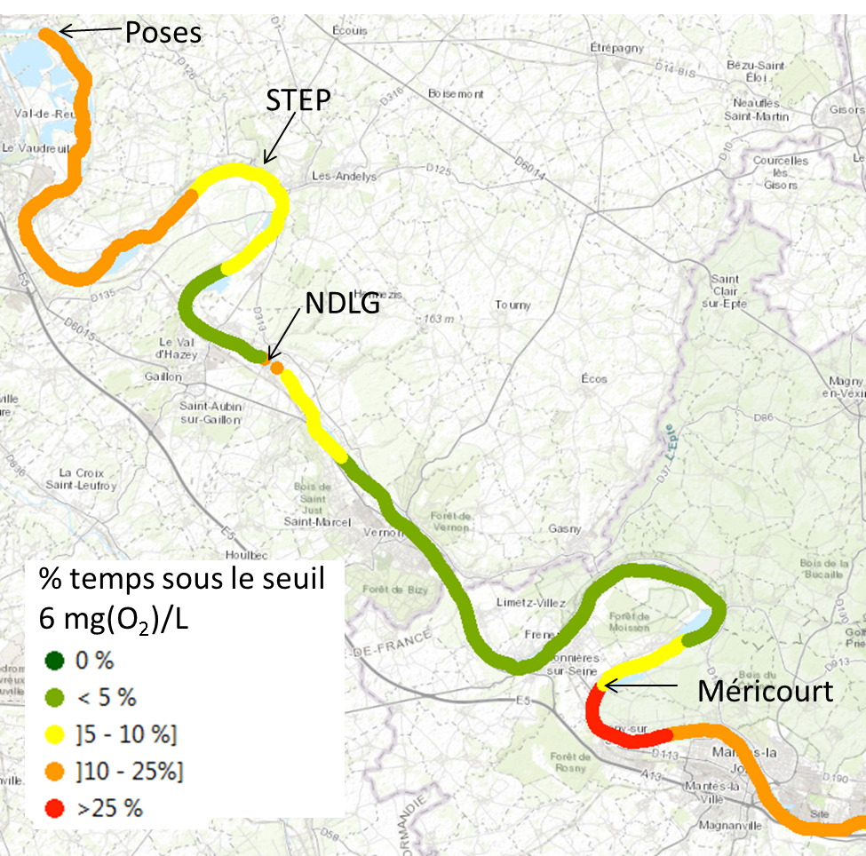
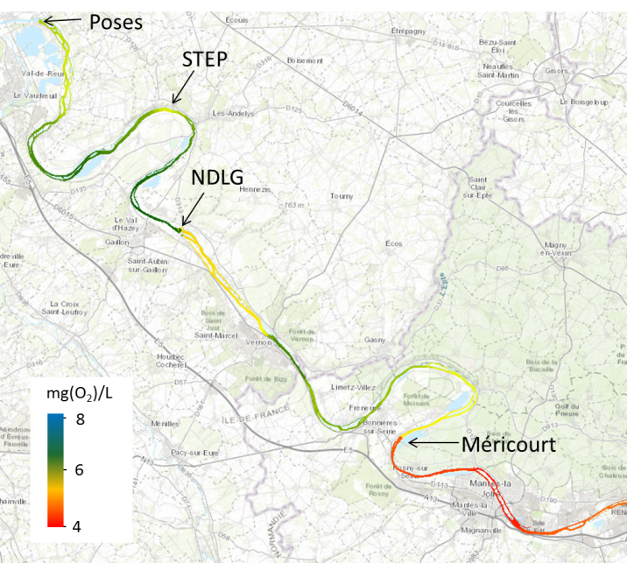
Des barrages qui s’équipent, une qualité d’eau qui s’améliore… mais une continuité actuelle qui reste fragile sur l’axe Seine
Mai-Juillet 2011
Mai-Juillet 2007
Aménagement pour le
franchissement piscicole
Merg M.L, 2021
Merg M.L, 2021
Pourcentage du temps sous le seuil de 6 mg(O₂)/L
… avec des valeurs d’oxygène ponctuellement sous le seuil de tolérance des salmonidés. Tendance qui se renforce l’année 2011 qui était plus « sèche »
Notes:
On s’aperçoit que bien que la qualité de l’eau se soit nettement améliorer, certains secteurs de la Seine restent problématique avec des concentrations inférieures au seuil de tolérance des salmonidés ponctuelles. En 2011, qui était une année à tendance plutôt sèche entre Mai et Juillet, les concentrations étaient sous le seuil 30% du temps en amont du barrage de Méricourt et de Poses, ce qui créer une contrainte à la remontée des poissons. De même, je n’ai pas encore les données de nitrites mais visiblement les concentrations sont au dessus du seuil de tolérance des poissons, donc cette pression va encore se cumuler à celle de l’oxygène,
Les barrages bien que certains soient équipés de passes à poissons restent des difficiles à franchir pour certaines espèces (débit peu attractif, mauvais entretien etc.). On le verra juste après mais le suivi télémétriques réalisés dans le cadre du projet CONSACRE a d’ailleurs mis en évidence la difficulté pour les salmonidés marqués pour franchir le barrage de NDLG. Cette pression des ouvrages se cumule encore au coût des conditions physico-chimiques défavorables.
Ces résultats me permettent de conclure aussi sur l'importance d'intégrer les scénarios de changement climatique qui risquent de contraindre encore davantage la migration.

Slide 8
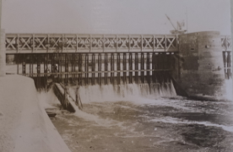
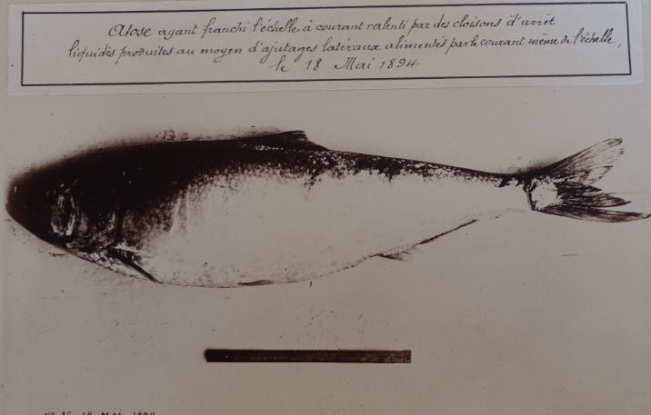
Mise en perspective historique de la continuité écologique
Evolution du nombre de passes à poissons entre Martot et Paris
Echelles à poissons
Passes à poissons
Echelle à poissons Cameré à Martot en 1895
Alose ayant pu remonter l’échelle de Martot
Nombreuses passes à poissons (échelles à poissons) à la fin du XIXe siècle
Divers essais effectués (Denil, Cameré, à cascades…) pour en améliorer l’efficacité
Absence de passes à poissons lors du renouvellement des barrages entre 1960 et 2000 (malgré de nombreuses propositions)
Renouveau grâce à la DCE en 2000 et sa traduction en droit français (loi LEMA 2006, PARCE 2010)
Notes:
PARCE Plan d’action pour la restauration de la continuité écologique des cours d’eau

Slide 9
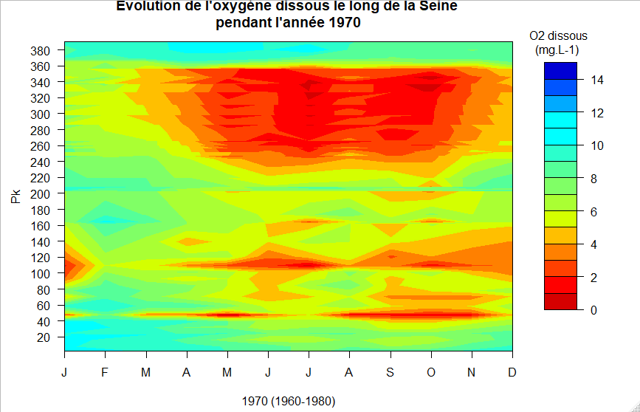
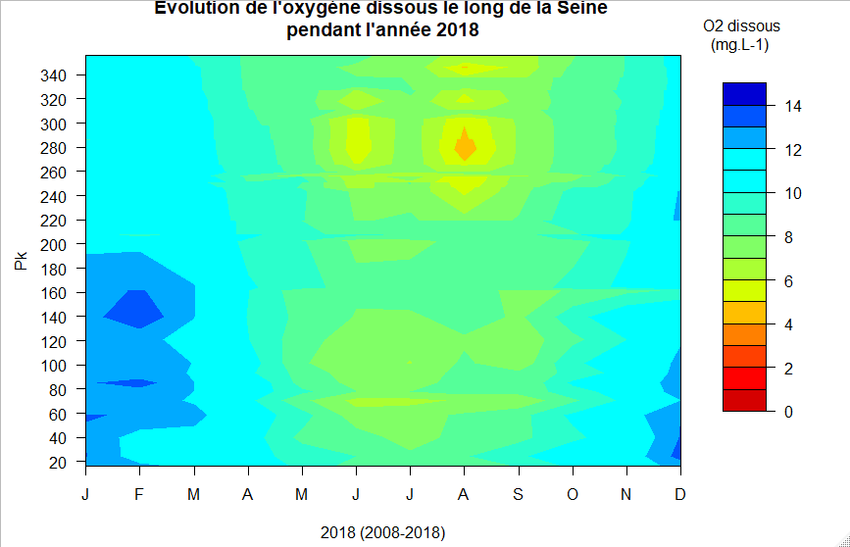
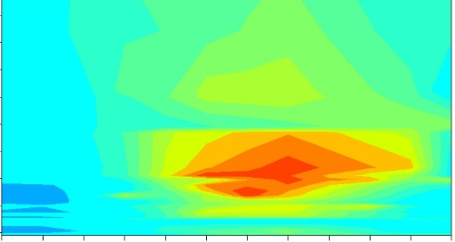
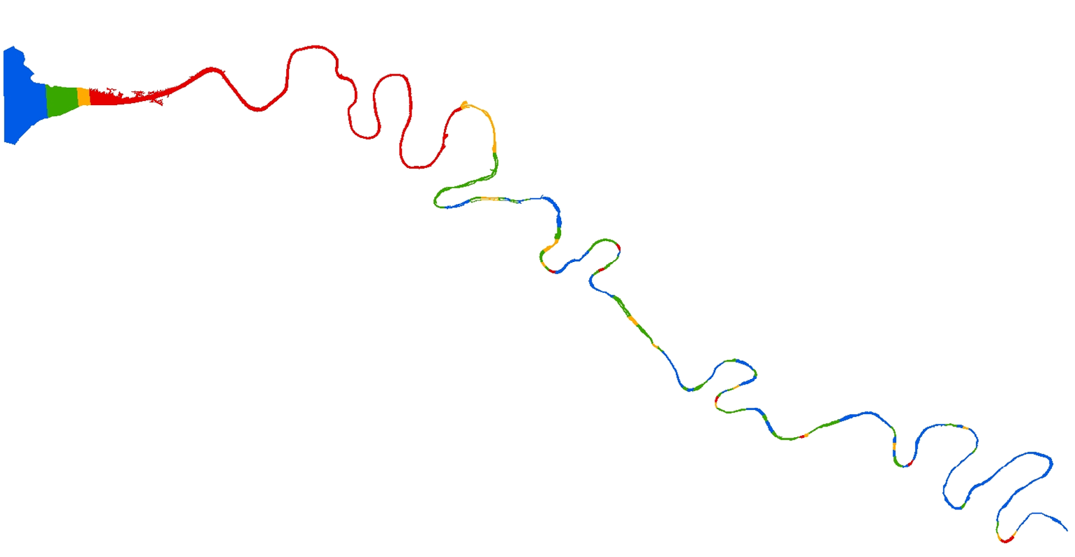

Evolution spatio-temporelle des conditions d’oxygénation depuis 1890
1890-1910
1960-1980
2008-2018
Rouen
Point kilometrique (km)
Poses
Mauldre confluence
Oise confluence
Clichy
Colombes
Paris
Oxygène dissous
(mg.l⁻¹)
J
F
M
A
M
J
J
A
S
O
N
D
J
F
M
A
M
J
J
A
S
O
N
D
J
F
M
A
M
J
J
A
S
O
N
D
Obstacles chimiques
Oxygène dissous (mg.l⁻¹)
1-3
Conditions défavorables pour la migration
3-4
4-6
Conditions favorables pour la migration
>6
Le Pichon et al. 2020

Slide 10
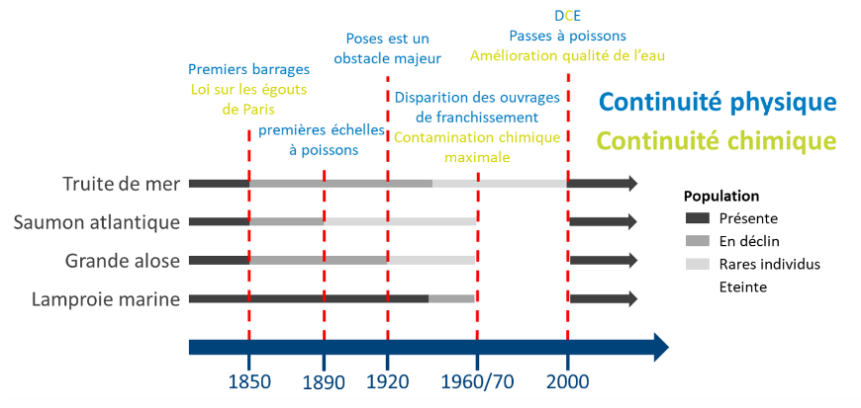

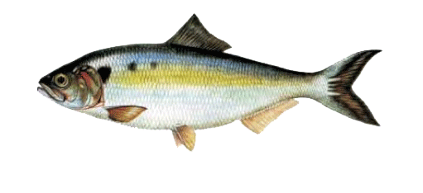
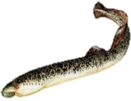
Evolution historique des barrières physiques/chimiques sur la présence des poissons migrateurs en Seine
Un impact cumulé des obstacles physiques et chimiques depuis 1900
Notes:
Impacts cumulés physique/chimie
Flowchart pour le graphique

Slide 11
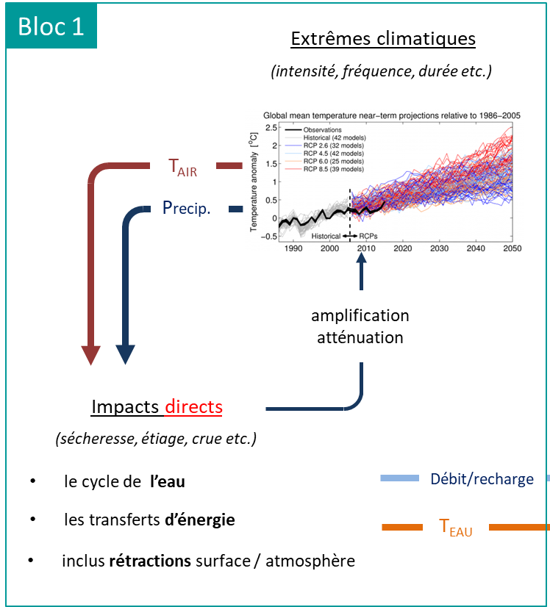
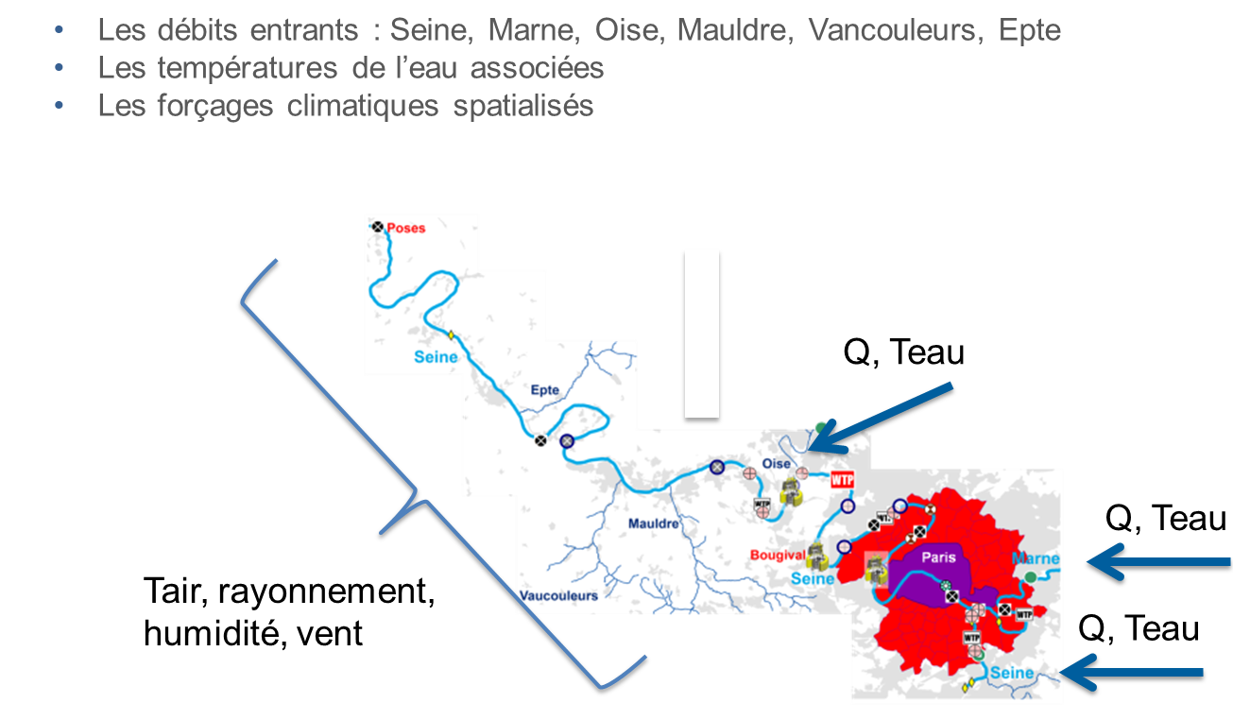
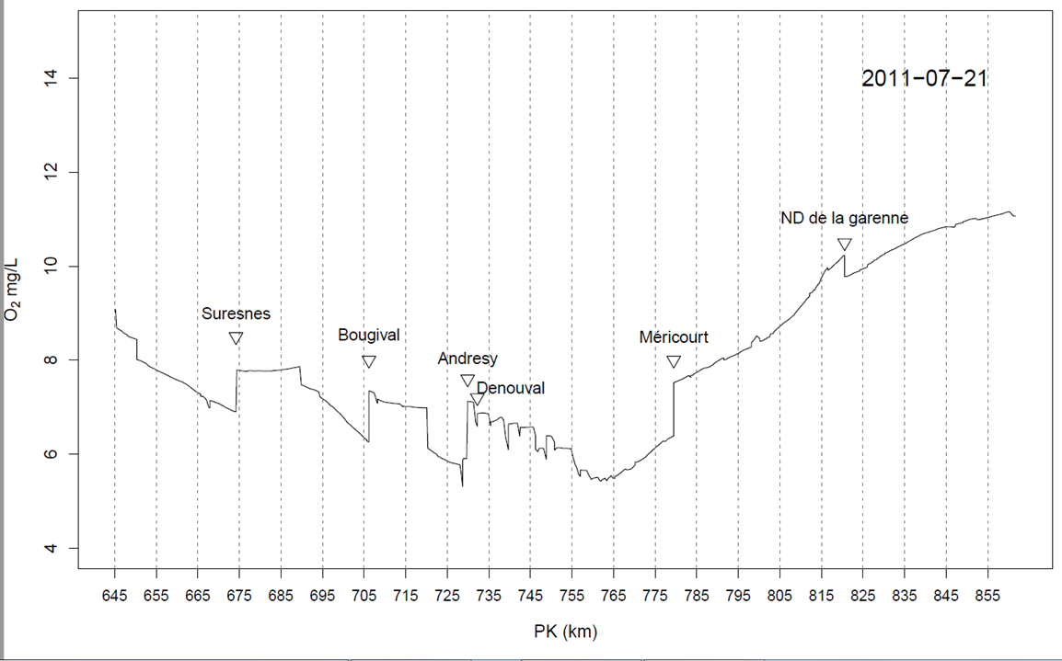
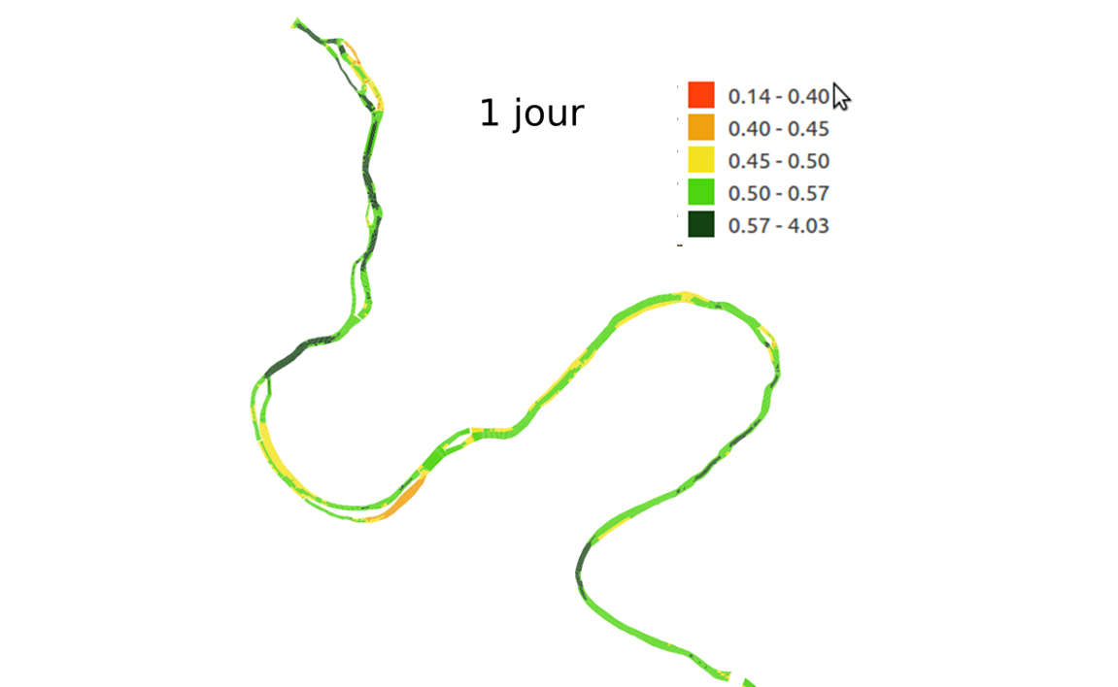
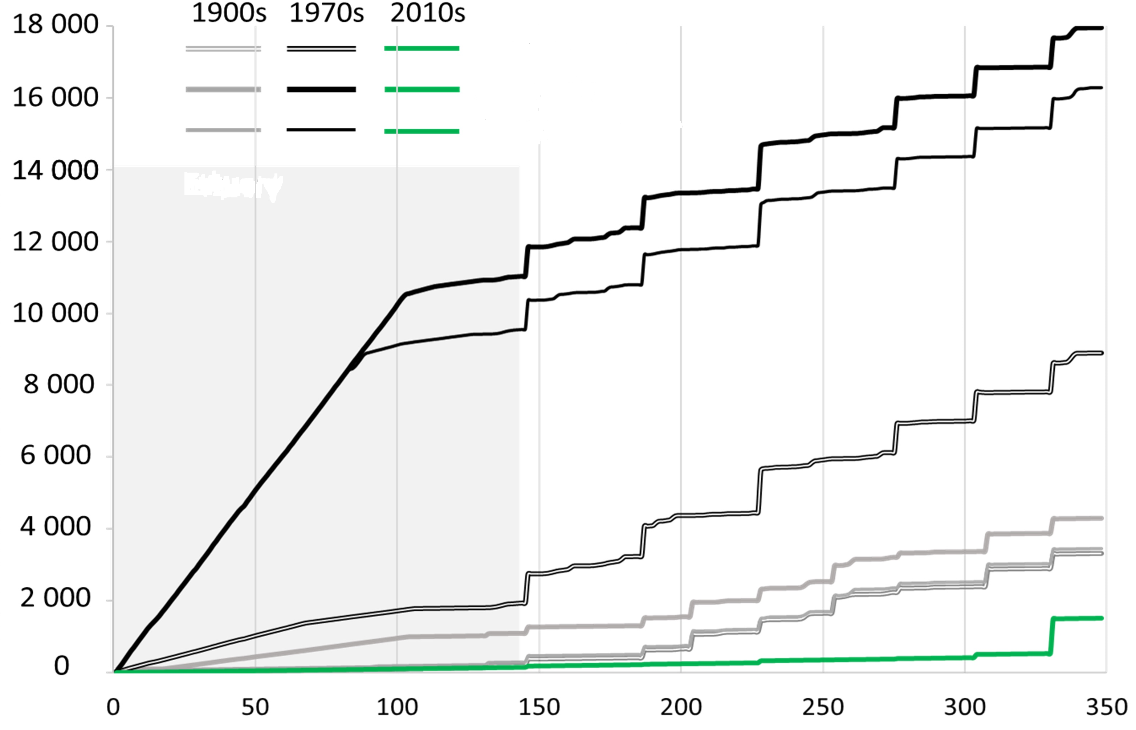

Impacts indirects des futurs extrêmes hydro-climatiques sur la continuité écologique
Modèles climatiques
Prose-PA
Profil en long d’Oxygène
Champs de vitesses (2D,t)
Conditions hydro-climatiques
Conditions hydrauliques
Oxygène
Température
Retard migration
Maladies/mortalité
Coût énergétique
Seuils de Tolérances
Exemple
Accessibilité (kmf)
Estuaire
Capacités de nage
Paris
km

Slide 12
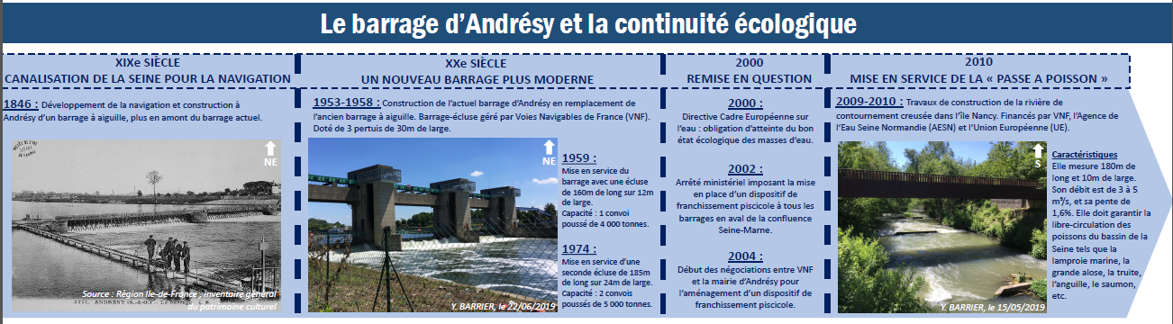
Compréhension et appréhension de la continuité écologique
Qu’est ce que le grand public, les élus comprennent de la continuité écologique ?
Quels sont les questionnements identifiés auprès des différents acteurs ?
Interroger les pratiques et représentations des usagers et visiteurs de l’île Nancy à propos de la passe à poissons du barrage d’Andrésy
Stage de Yelena BARRIER (juin-juillet 2019)

Slide 13
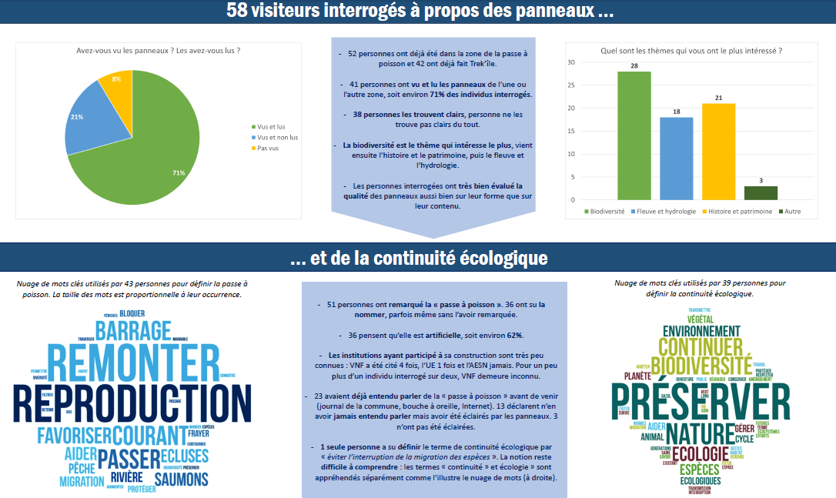

Slide 14
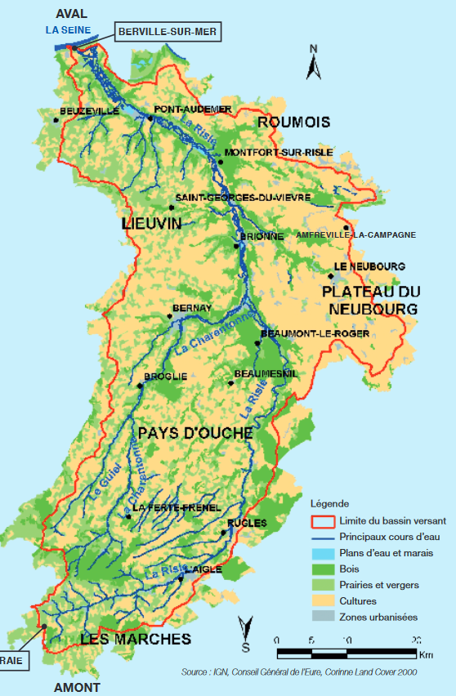



Retour sur les enquêtes auprès des gestionnaires : l’exemple de la Risle
Le principal enjeu : le nœud de Pont-Audemer
Gérer le risque inondation
Protection des espèces migratrices
Syndicat intercommunal de la basse vallée de la Risle (SIBVR) (15 communes)
Une question de limite hydrographique : la confluence Risle-Charentonne
Association Syndicale Autorisée de la Risle Médiane (ASARM) (700 propriétaires riverains et 21 communes)
Améliorer la qualité physico-chimique de l’eau
Renforcer la protection des berges
Syndicat de la Risle (SMIACEBR)
(11 communes)
Inondation et RCE : le projet de l’Aigle
Meilleure gestion de la ripisylve
Améliorer la libre circulation piscicole
Les différentes stratégies de communication le long de la Risle : interactions territoriales, politiques et techniques de la médiation

Slide 15
Communiquer et restituer les résultats d’un projet multi-disciplinaire
Quelle forme de restitution ?
= construire ensemble (tous les volets de CONSACRE) une restitution commune qui pourrait avoir comme fil directeur de promouvoir une culture (globale, pluri-dimensions) de la rivière (Seine / Seine et affluents ?)
= relier plusieurs pièces d'un puzzle pour proposer une vision regroupant les regards multiples posés sur la rivière
Gestionnaires
Élus
Propriétaires riverains
Usagers
Scientifiques
Culture globale de la rivière :
Partager, diffuser, enrichir des savoirs

